Slide 1



Monitorización:
Icinga & PandoraFMS
TG2

Slide 2

¡Hola!
Somos el grupo T6
Integrantes del grupo:
  Sergio Martín Míguez (Coordinador)
  Iván Alejandro Marugán
  Daniel Corral García
  Juan Felipe Martín Martín
  Silvia del Valle Recio

Slide 3
1.
Descripción ampliada sobre cada tecnología
Ampliación de conocimientos sobre Icinga y PandoraFMS

Slide 4
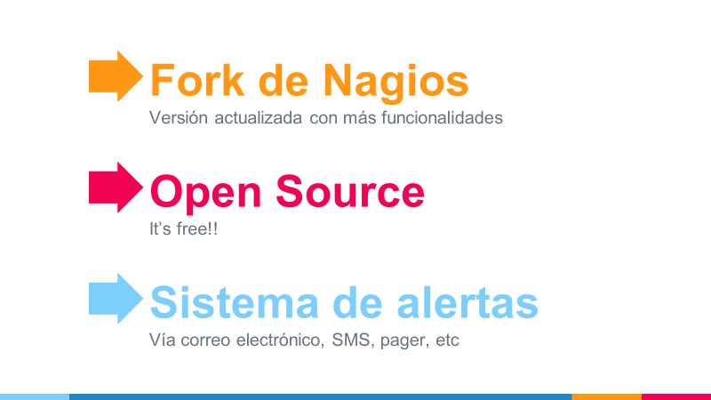

Descripción ampliada sobre Icinga
Repasando lo que ya sabemos

Slide 5
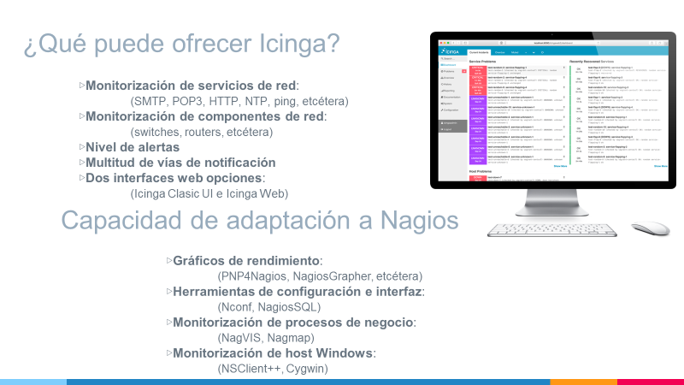

Descripción ampliada sobre Icinga
Ampliando conocimientos

Slide 6
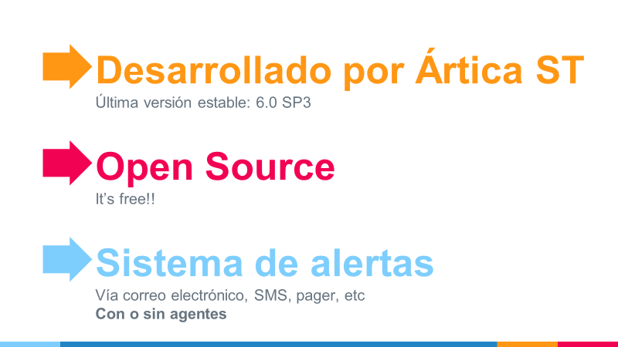

Descripción ampliada sobre PandoraFMS
Repasando lo que ya sabemos

Slide 7
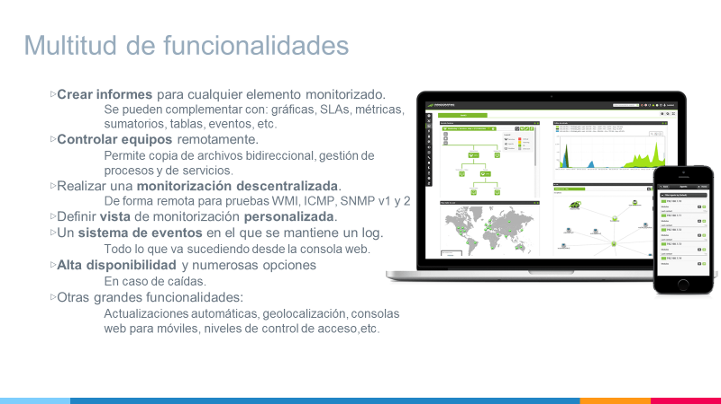
Descripción ampliada sobre PandoraFMS
Ampliando conocimientos

Slide 8
2.
Criterios de comparación
Icinga y Pandora FMS

Slide 9
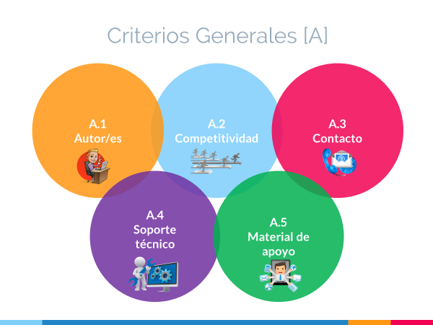
Criterios de comparación de ambas tecnologías
Estableciendo bases de comparación

Slide 10
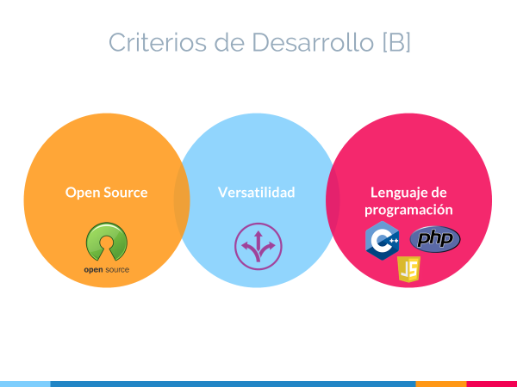
Criterios de comparación de ambas tecnologías
Estableciendo bases de comparación

Slide 11
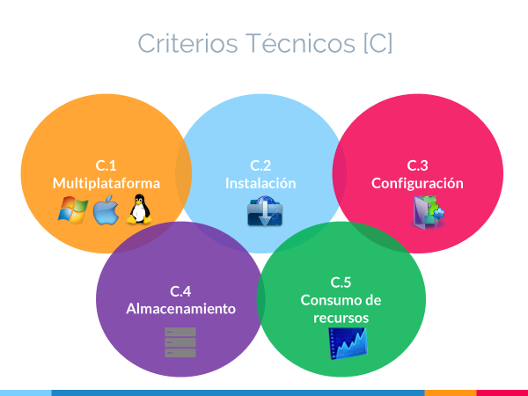
Criterios de comparación de ambas tecnologías
Estableciendo bases de comparación

Slide 12
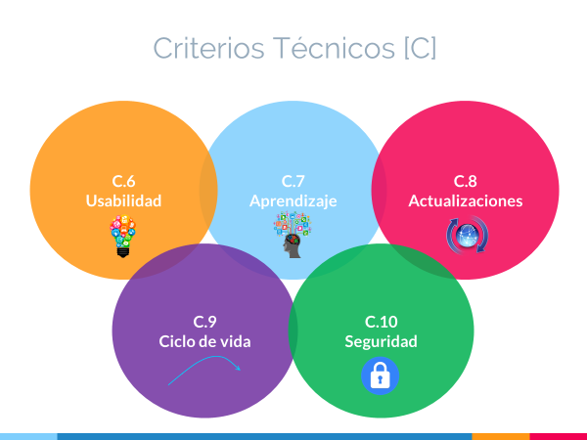
Criterios de comparación de ambas tecnologías
Estableciendo bases de comparación

Slide 13
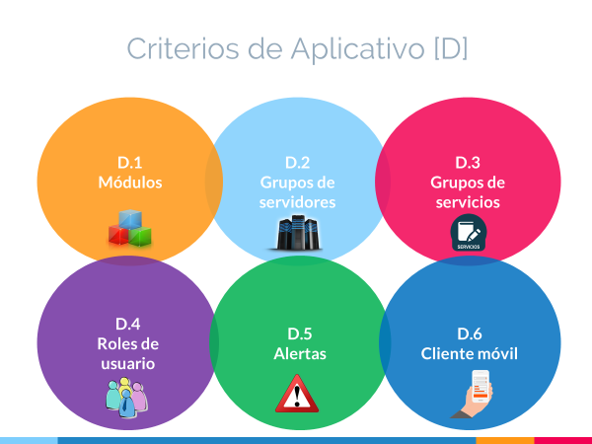
Criterios de comparación de ambas tecnologías
Estableciendo bases de comparación

Slide 14
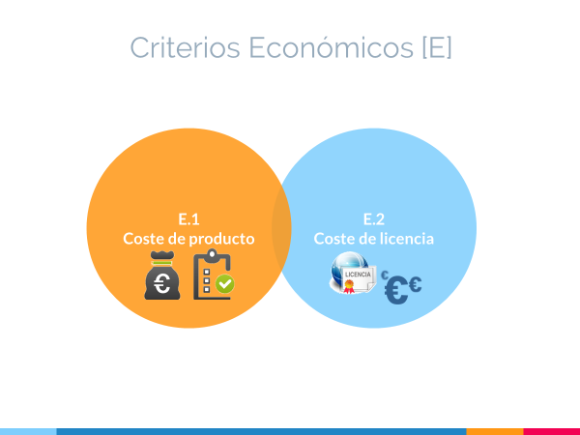
Criterios de comparación de ambas tecnologías
Estableciendo bases de comparación

Slide 15
3.
Evaluación de los criterios

Slide 16
CRITERIOS | EVALUACIÓN
Categoría A: Criterios generales
Criterio A.1: Autor | Ártica Soluciones Tecnológicas
Criterio A.2: Competitividad | 6
Criterio A.3: Contacto | 1
Criterio A.4: Soporte técnico | Si
Criterio A.5: Material de apoyo | Si
Categoría B: Criterios de Desarrollo
Criterio B.1: Open source | Si
Criterio B.2: Lenguaje de programación | Perl, PHP, C++, Javascript
Criterio B.3: Versatilidad | Si
Categoría C: Criterios Técnicos
Criterio C.1: Multiplataforma | Sistemas Windows, sistemas Unix
Criterio C.2: Instalación | Si
Criterio C.3: Configuración | Si
Criterio C.4: Almacenamiento | 34MB
Criterio C.5: Consumo de recursos | No
Criterio C.6: Usabilidad | 3
Criterio C.7: Aprendizaje | 7
Criterio C.8: Actualizaciones | Si
Criterio C.9: Ciclo de vida | 2 años
Criterio C.10: Seguridad | Si
Categoría D: Criterios Aplicativos
Criterio D.1: Módulos propios | Si
Criterio D.2: Grupos de servidores | Si
Criterio D.3: Grupos de servicios | Si
Criterio D.4: Roles de usuarios | Si
Criterio D.5: Alertas | Si
Criterio D.6: Cliente móvil | Si
Categoría E: Criterios económicos
Criterio E.1: Coste de producto | 0 €
Criterio E.2: Coste de licencia | 0 €

Slide 17
CRITERIOS | EVALUACIÓN
Categoría A: Criterios generales
Criterio A.1: Autor | Ethan Galstad
Criterio A.2: Competitividad | 3
Criterio A.3: Contacto | 1
Criterio A.4: Soporte técnico | Si
Criterio A.5: Material de apoyo | Si
Categoría B: Criterios de Desarrollo
Criterio B.1: Open source | Si
Criterio B.2: Lenguaje de programación | Bash, C++, Perl, Ruby, Python, PHP, C#
Criterio B.3: Versatilidad | Si
Categoría C: Criterios Técnicos
Criterio C.1: Multiplataforma | Sistemas Windows, sistemas Unix
Criterio C.2: Instalación | Si
Criterio C.3: Configuración | Si
Criterio C.4: Almacenamiento | 20MB
Criterio C.5: Consumo de recursos | No
Criterio C.6: Usabilidad | 7
Criterio C.7: Aprendizaje | 3
Criterio C.8: Actualizaciones | Si
Criterio C.9: Ciclo de vida | 0 años
Criterio C.10: Seguridad | Si
Categoría D: Criterios Aplicativos
Criterio D.1: Módulos propios | Si
Criterio D.2: Grupos de servidores | Si
Criterio D.3: Grupos de servicios | Si
Criterio D.4: Roles de usuarios | Si
Criterio D.5: Alertas | Si
Criterio D.6: Cliente móvil | Si
Categoría E: Criterios económicos
Criterio E.1: Coste de producto | 0 €
Criterio E.2: Coste de licencia | Anexo 1

Slide 18
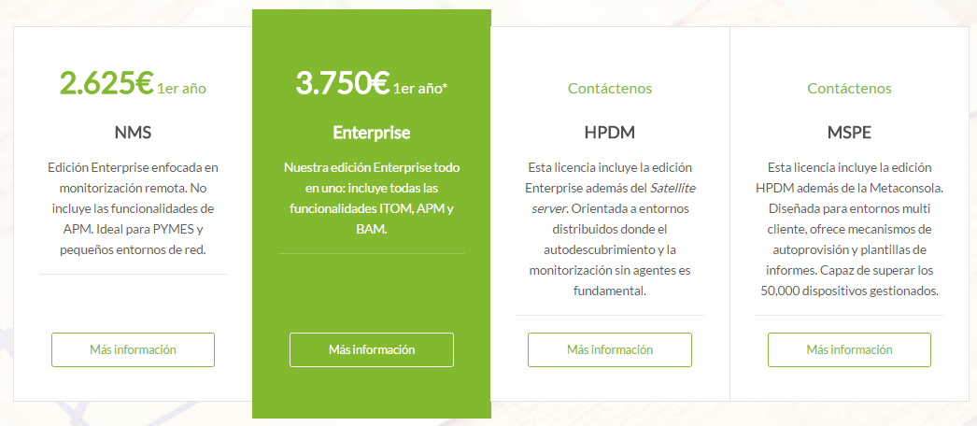

Slide 19
4.
Comparación de las tecnologías

Slide 20
CRITERIOS | PandoraFMS | Icinga | COMENTARIOS
Autor de la herramienta | Ártica ST | Team Icinga
Competitividad | 6 | 3
Contacto | 10 | 6 | Pandora ofrece soporte 24/7 mientras que Icinga no.
Soporte técnico | Si | Si | Es más completa en Icinga, incluyendo control remoto.
Material de apoyo | Si | Si | Documentación, webinars, etc.
Open Source | Si | Si | Ambas son Open Source.
Lenguaje de programación | PHP, PERL, JavaScript, C++ | PHP, Bash, C++, Perl, Ruby, Python, C# | Lenguajes de programación compatibles.
Versatilidad | Si | Si | Ambas pueden implementar diferentes módulos.
Multiplataforma | Windows, RedHat, CentOS, Debian, Ubuntu, SLES y OpenSUSE | Debian, Ubuntu, CentOS, Fedora, SLES, OpenSUSE, ArchLinux, Gentoo, FreeBSD, OpenBSD, AlpineLinux, Windows | Hay mayor multiplataforma con Icinga.
Instalación | Si | Si | En GNU/Linux son repositorios o paquetes .deb, mientras que en Windows son ejecutables .exe.
Configuración | Si | No
Almacenamiento | 34MB | 20MB
Consumo de recursos | No | No
Usabilidad | 3 | 7 | Desde nuestra experiencia propia.
Aprendizaje | 7 | 3 | Desde nuestra experiencia propia.
Actualizaciones | Si | Si | Ambos disponen de actualizaciones.
Ciclo de vida | 2 años | 0 años
Seguridad | Si | Si | Cada una implementa diferentes medidas de seguridad.
Módulos | Si | No | Pandora sí que permite la opción de crear módulos personalizados.
Grupos de servidores | Si | Si
Grupos de servicios | Si | Si
Roles de usuario | Si | Si | Ambas permiten la creación de diferentes roles de usuario con permisos personalizados.
Alertas | Si | Si
Cliente móvil | Si (Android, iOS, Chrome, Windows, OSX) | No
Coste de producto | Gratuito | Gratuito | Icinga tiene versión gratuita y PandoraFMS tiene diferentes planes de pago.
Coste de licencia |  |  | (Anexo)

Slide 21
5.
Recomendaciones
Análisis de diferentes situaciones

Slide 22
Situación 1
Servidor: Debian
Monitorización: mediante SSH
El objetivo es tener un almacenamiento distribuido (Ej. Hadoop)
Consta de 13 servidores:
1 Monitorización
2 Frontales: reciben todas las peticiones de ingesta.
2 Name Nodes: guardan todos los metadatos de los data nodes.
8 Data Nodes: guardan y procesan toda la información.

Slide 23
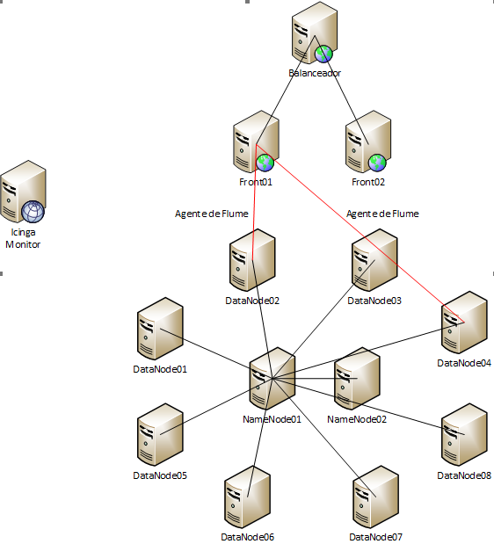
Situación 1

Slide 24
Situación 1
Criterios relevantes para la decisión | Ventajas Icinga | Ventajas PandoraFMS
B.3. Versatilidad | Si | No
C.10. Seguridad | Si | No
D.5. Alertas | Si | No
Versatilidad: Alertas propias.
Seguridad: Usar SSH (par de claves) en vez de agente.
Alertas: mandarlas por Telegram.

Slide 25

Situación 2
Servidor: Windows
Monitorización: mediante cliente de Pandora FMS
El objetivo es tener 2 bases de datos en HA.
Consta de 12 servidores:
1 Monitorización
4 servidores tienen MSSQL.
4 servidores tienen MySQL.

Slide 26
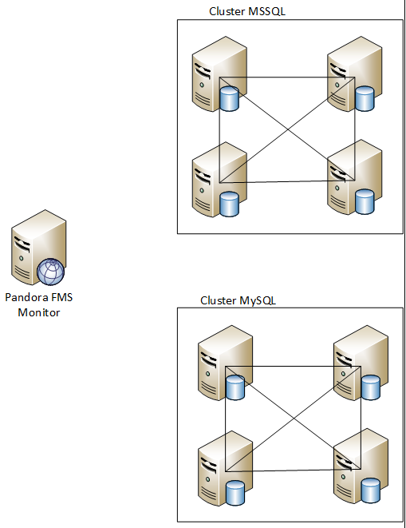
Situación 2

Slide 27

PandoraFMS
Al ser una infraestructura montada sobre Windows, nuestra única solución es usar PandoraFMS ya que permite ser instalada en un servidor Windows.

Slide 28

¡Gracias!
¿Alguna pregunta?

